Slide 1
স্বাগতম

Slide 2
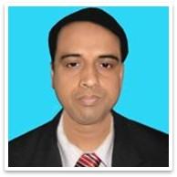
পরিচিতি
মোহাম্মদ আব্দুল মালেক
সহকারী শিক্ষক (কম্পিউটার)
কাজী আব্দুল মাজেদ একাডেমী
পাংশা, রাজবাড়ী।
মোবাইল: ০১৭১৭-০০২১৫১
ই-মেইল : abdulmalek1972p@gmail.com
Website: www.teachersnews24.com
শ্রেণি: নবম
বিষয়: বাংলা ১ম পত্র
সময়: ৫০ মিনিট
তারিখ: 05/০5/২০২০

Slide 3
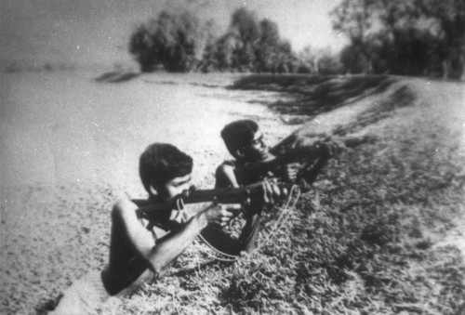
১৯৭১ সাল

Slide 4
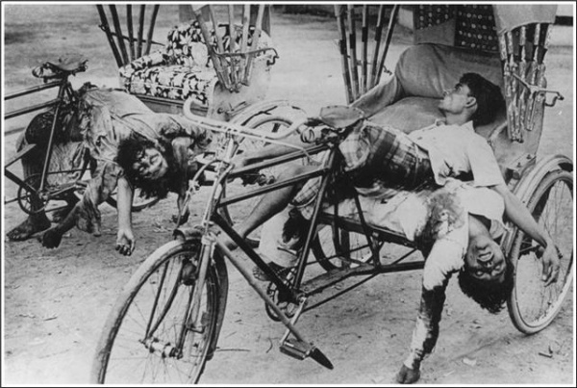
একাত্তরের দিনগুলি

Slide 5
শিখনফল
এ পাঠ শেষে শিক্ষার্থীরা ---
কবি পরিচিতি বলতে পারবে।
১৯৭১ সালের দিন গুলির কথা উল্লেখ করতে পারবে।
শহীদ জননী জাহানারা ইমামের ছেলে কিভাবে শহীদ হয়েছে তা বর্ণনা করতে পারবে।
শব্দের অর্থ লিখতে পারবে।

Slide 6
ঢাকার সিদ্ধেশ্বরী গার্লস স্কুলের প্রাধান শিক্ষক
জন্ম১৯২৩ সালের ৩রা মে
গ্রন্থ-গজকচ্ছপ, সাতটি তারার ঝিকিমিকি, ক্যান্সারের সঙ্গে বসবাস
মুর্শিদা বাদের সুন্দরপুর গ্রাম
মৃত্যু ১৯৯৪ সালের ২৬শে জুন
জাহানা রা ইমাম

Slide 7
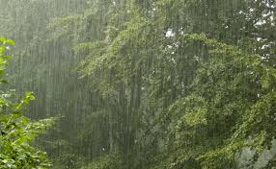
১৩ই এপ্রিল ১৯৭১ সাল
চার দিন ধরে মুষলধারে বৃষ্টির পর মাঝে মাঝে রোদ দেখা গেল।জামী ছড়া কাটছিল রোদ হয় বৃষ্টি হয়,খ্যাঁক-শিয়ালের বিয়ে হয়। করিম বললো ফুপুজান নদীতে নাকি প্রচুর লাস ভেসে যাচ্ছে ।

Slide 8
১০ই মে ১৯৭১
বাগানে কিছু হাই-ব্রিড গোলাপের গাছ আছে যা গত দুই মাসে যত্ন নেওয়া হয়নি

Slide 9
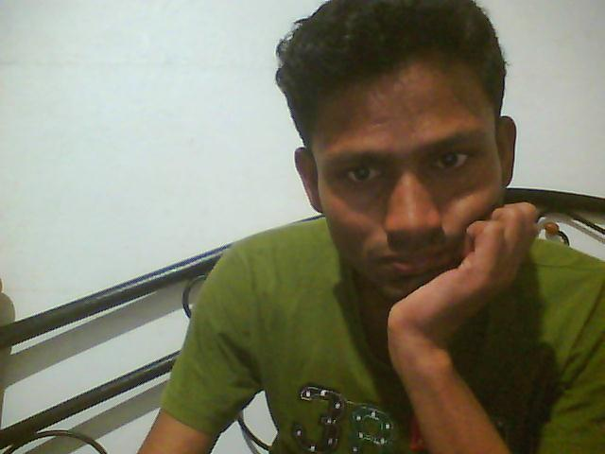
১২ই মে ১৯৭১
দশম শ্রেণির ছাত্র জামীর পাকিস্থানি জানোয়ারদের নির্মম নিষ্পেষনের কারণে স্কুলে যেতে পারছে না। সে ঠিক করেছে দুতিনজন বন্ধুর সাথে আলোচনা করে পড়াশোনা করবে।

Slide 10
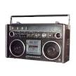
১৭ই মে ১৯৭১
বুদ্ধিজীবী ও শিল্পীদের জোর করে বেয়নেটের ভয় দেখিয়ে রেডিও টেলিভিশনে বিবৃতি দেওয়ানোর চেষ্টা করছে পাকিস্থান সেনারা

Slide 11
২৫মে ১৯৭১
দিনটি ছিল কাজী নজরুল ইসলামের জন্মজয়ন্তী । ঢাকায় শান শওকতে দিনটি পালিত হচ্ছে ।ঢাকার আনাচে কানাচে মুক্তিফৌজের গেরিলারা প্রতিঘাতের স্ফুলিঙ্গ জ্বালাতে শুরু করলো।

Slide 12
৫ই সেপ্টেম্বর ১৯৭১
পাকিস্তানি সৈন্যরা সাধারন জনগনকে নির্মম ভাবে গুলি করে মারছে।
লেখিকার বড় ছেলে রুমি মুক্তিযুদ্ধে যোগ দিয়েছে। রুমির শোকে মা মর্মাহত। সে বলে ছেলের প্রাণ আগে ।কিন্তু ছেলে যুদ্ধ শেষ না হওয়া পর্যন্ত খুনি সরকারের কাছে মাথা হেঁট করবে না।অবশেষে পাক হানাদার বাহিনীর গুলিতে তার চলে গেল।

Slide 13
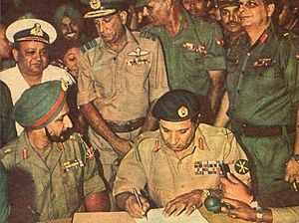
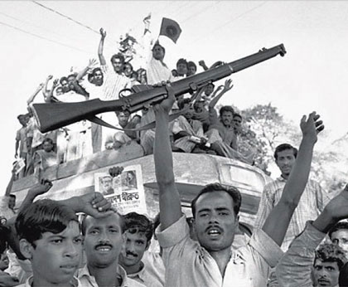
১৬ই ডিসেম্বর ১৯৭১
দুপুর থেকে সারা শহরে ভীষণ উত্তেজনা। বিকাল ৩টের সময় পাকিস্তানি ৯০ হাজার সৈন্য নিয়ে জেনারেল নিয়াজী আত্নসমর্পণ করে ।

Slide 14
জামী = লেখিকার ছোট ছেলে
বেয়নেট= বন্দুকের সঙ্গিন

Slide 15
মূল্যায়ন
জাহানারা ইমামের জন্ম ও মৃত্যু কত তারিখে?
লেখকের কোন ছেলে মুক্তিযুদ্ধে শহীদ হয়?
কত তারিখে পাকিস্থানি সেনারা আত্নসমর্পন করে ?

Slide 16
বাড়ির কাজ
একাত্তরের দিনগুলি আমাদের কোন দিককে উম্মোচিত করেছে তা সম্পর্কে তুমি যা জান লিখ

Slide 17
ধন্যবাদ

